Slide 1

基於藝術品辨識的 室內定位系統
指導教師：林浩仁老師
組長:林宣宏
組員:易弘翔、江俊頡、蔡侑典

Slide 2

大綱
主題回顧
開發過程
系統介紹
問題解決
演示影片
結論及未來規劃

Slide 3
主題回顧

Slide 4
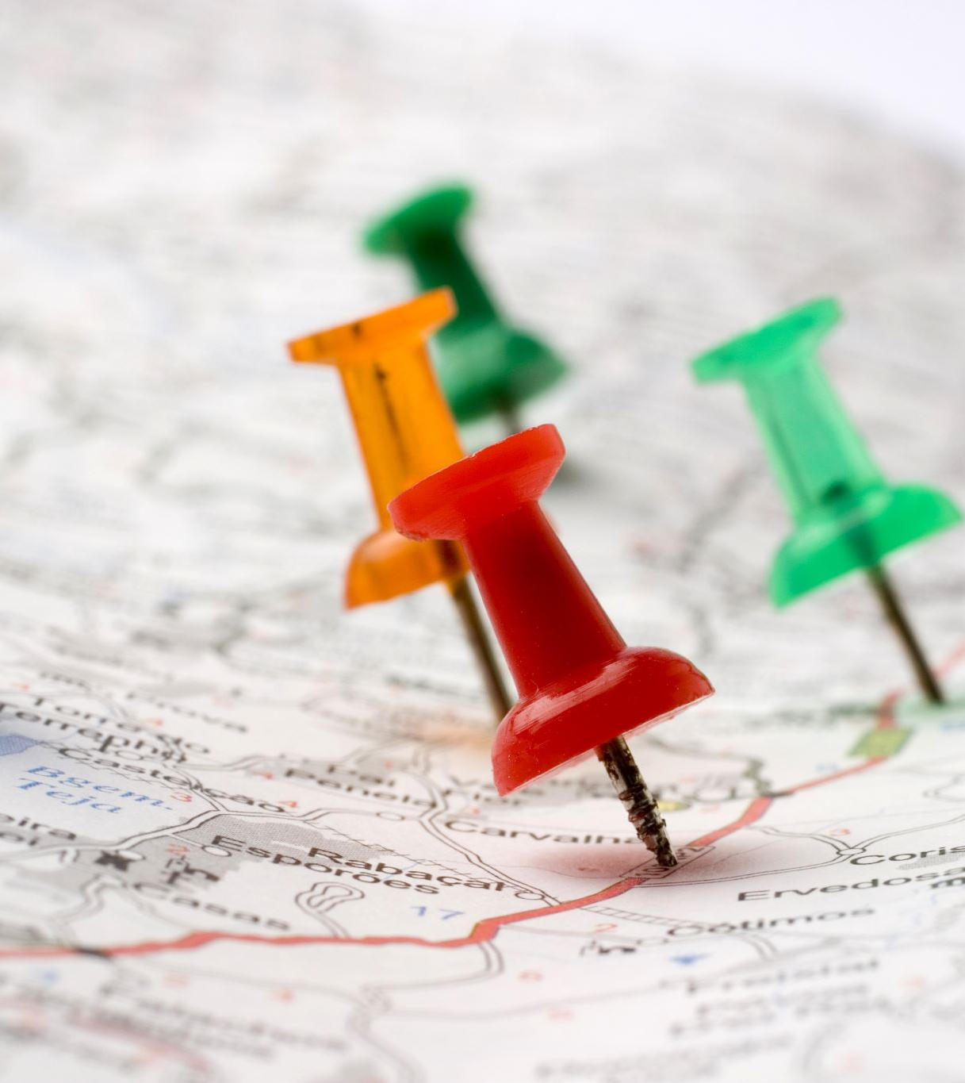
專題理念
在藝術品展場得知位置資訊
跟藝術品結合
選擇最合適的室內定位技術
Notes:
我們想要在藝術品展場解決迷路或不熟悉展場的問題，就像周委員上次建議的，我們將應用的場景限縮於藝術品的展場
既然我們的應用是要在藝術品戰場做定位我們就想要跟藝術品做結合
第3個就是選擇最適合的室內定位技術
基於以上幾點選擇影像辨識定位，

Slide 5
為何影像辨識定位
 | UWB精準室內定位 | 藍芽定位 | 影像辨識
優點 | 高精準度 | 成本較低 支援的設備較多 使用門檻低 | 可使用於手機 不易發生訊號不穩(位置飄移) 可結合藝術品 降低工作展場的配置人員
缺點 | 部屬成本高 部屬過程複雜 無線易訊號不穩 | 偵測距離短 無線易訊號不穩 | 對應用的硬體有一定要求 訓練過程有一定門檻
Notes:
這邊是我們用影像辨識定位跟其他室內定位系統做比較的圖表，由於這邊上次就跟各位委員報告過，我們這邊就只著重提一下為何我們選擇影像辨識的理由以及它的特點，第一個就是它可以用於手機，現在人的手機是很普及的，可以用於手機就代表它可以被廣泛應用，而且這樣子還可以隨時隨地的拿出來辨識，非常的方便，透過手機的操作他也非常易於使用
第2個是它不容易發生訊號不穩的狀況，我們可以透過手機上的鏡頭跟核心讓它具有影像辨識的功能，，然後由於他是直接使用手機的硬體，所以它不容易發生訊號不穩的問題
第3個是它可以結合藝術品，藝術品是每個展場本來就有的，結合藝術品不僅可以不用再多花費多餘的成本去部署室內定位系統，也可以達成科技與藝術之間的融合。
解說的部分可以降低人力成本，我們這款APP不僅可以幫助使用者了解現在的所在位置，也可以讓使用者得知目前藝術品的資訊像是作品的理念作品的歷史等等，這樣就不用在整場配置那么多個工作人員使得人力成本可以降低
以上是我們歸納出的影像辨識定位優勢

Slide 6
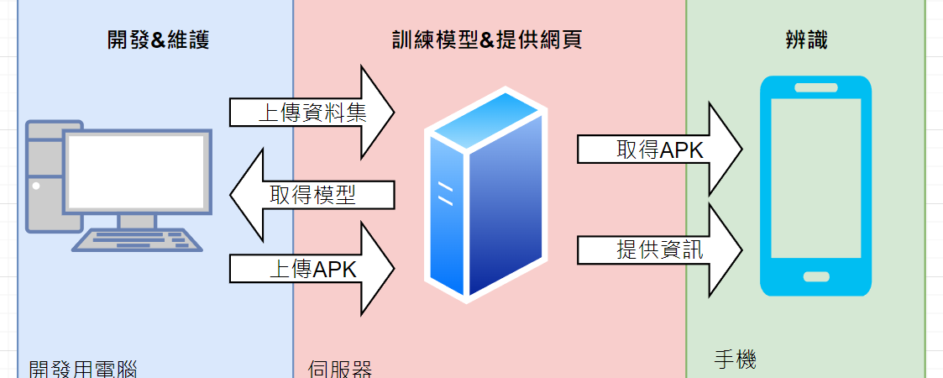
關於架構…
Notes:
我們會透過使用手機上面的鏡頭抓去實時的影像，再以手機的GPU用yolov8去達成辨識的任務，分成網頁的伺服器、GPU伺服器、手機端
這張是我們的架構圖我們在蒐集完這些資料集之後我會放到伺服器上去做模型的訓練那訓練好之後我們就會把訓練的資料放到我們的開發用電腦讓電腦這邊去跟我們的APP作為一個整合整合完之後我們就會把APK上傳到伺服器那伺服器到這邊會有2個工作第一個就是讓使用者可以從網頁上抓取APK檔第2個就是可以把APK裡面的畫作的資訊透過網頁的方式呈現到手機裡面

Slide 7
開發過程

Slide 8
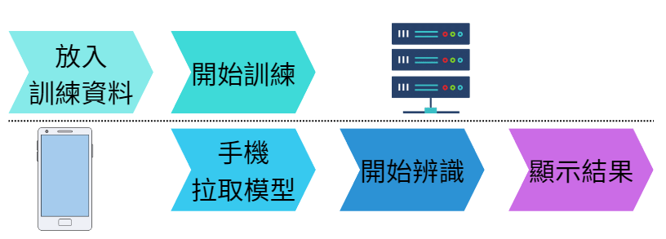
開發路徑
訓練
量化
部署 & 推理
Notes:
可以簡單說明下在執行中遇到了哪些問題，以及是如何解決的(NCNN、過度擬合)

Slide 9
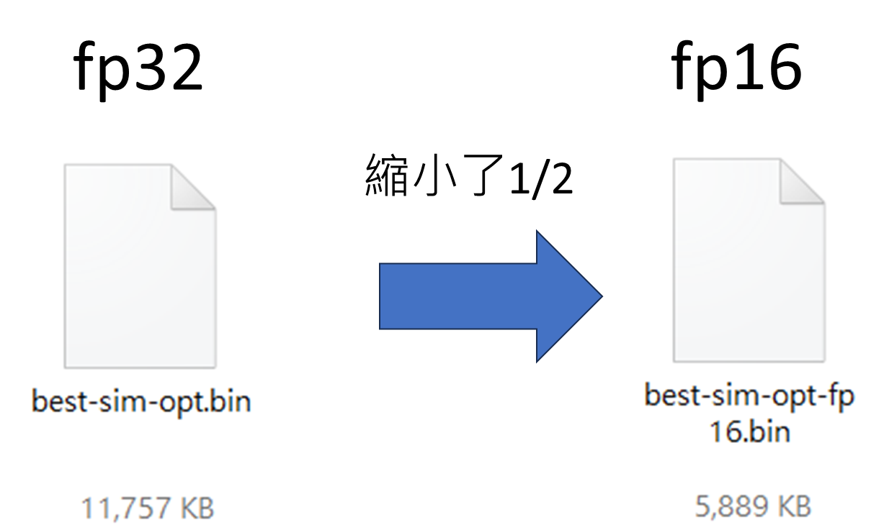
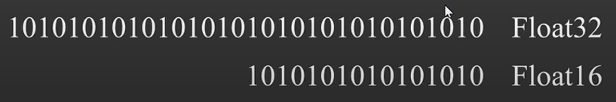
我們的模型
11,757KB
5,889KB

Slide 10
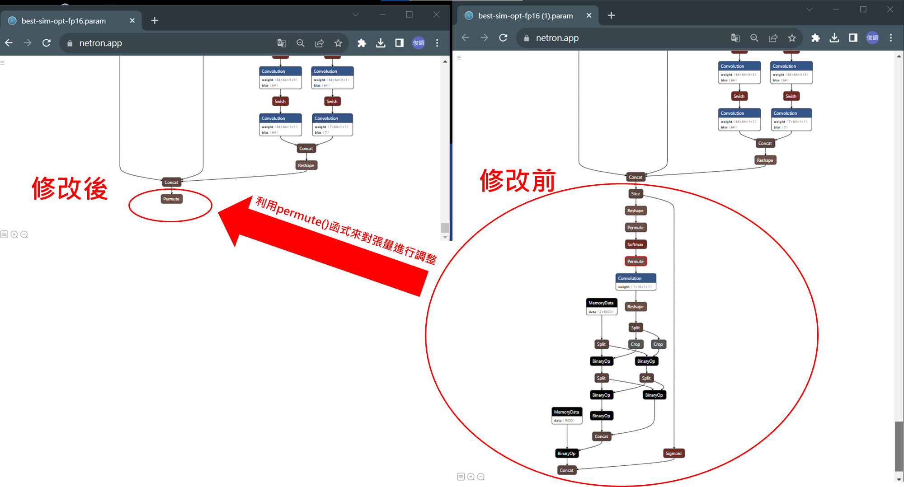
遇到的問題1
如何將 yolov8 模型安裝至手機端
模型推理 – 解決 APP 閃退問題

Slide 11
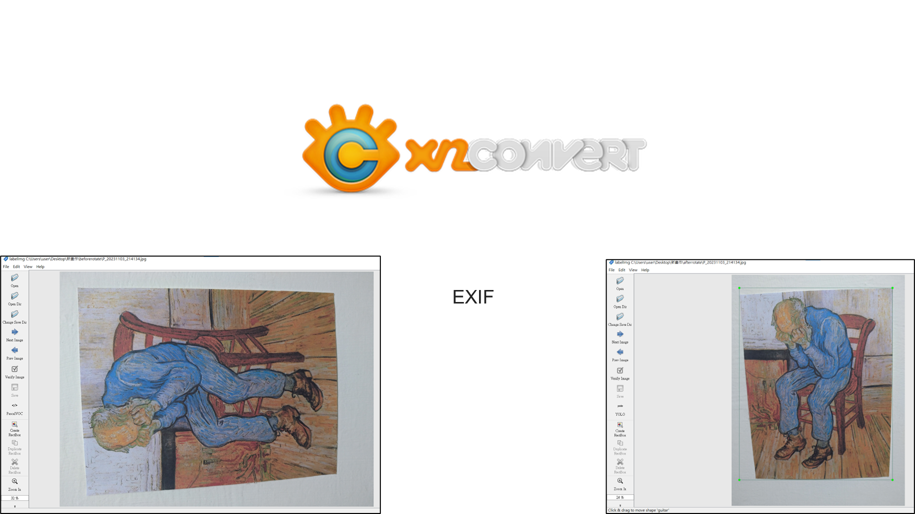
遇到的問題2
修正手機 EXIF 旋轉

Slide 12
系統介紹
Notes:
為什麼我們要這樣設計?

Slide 13
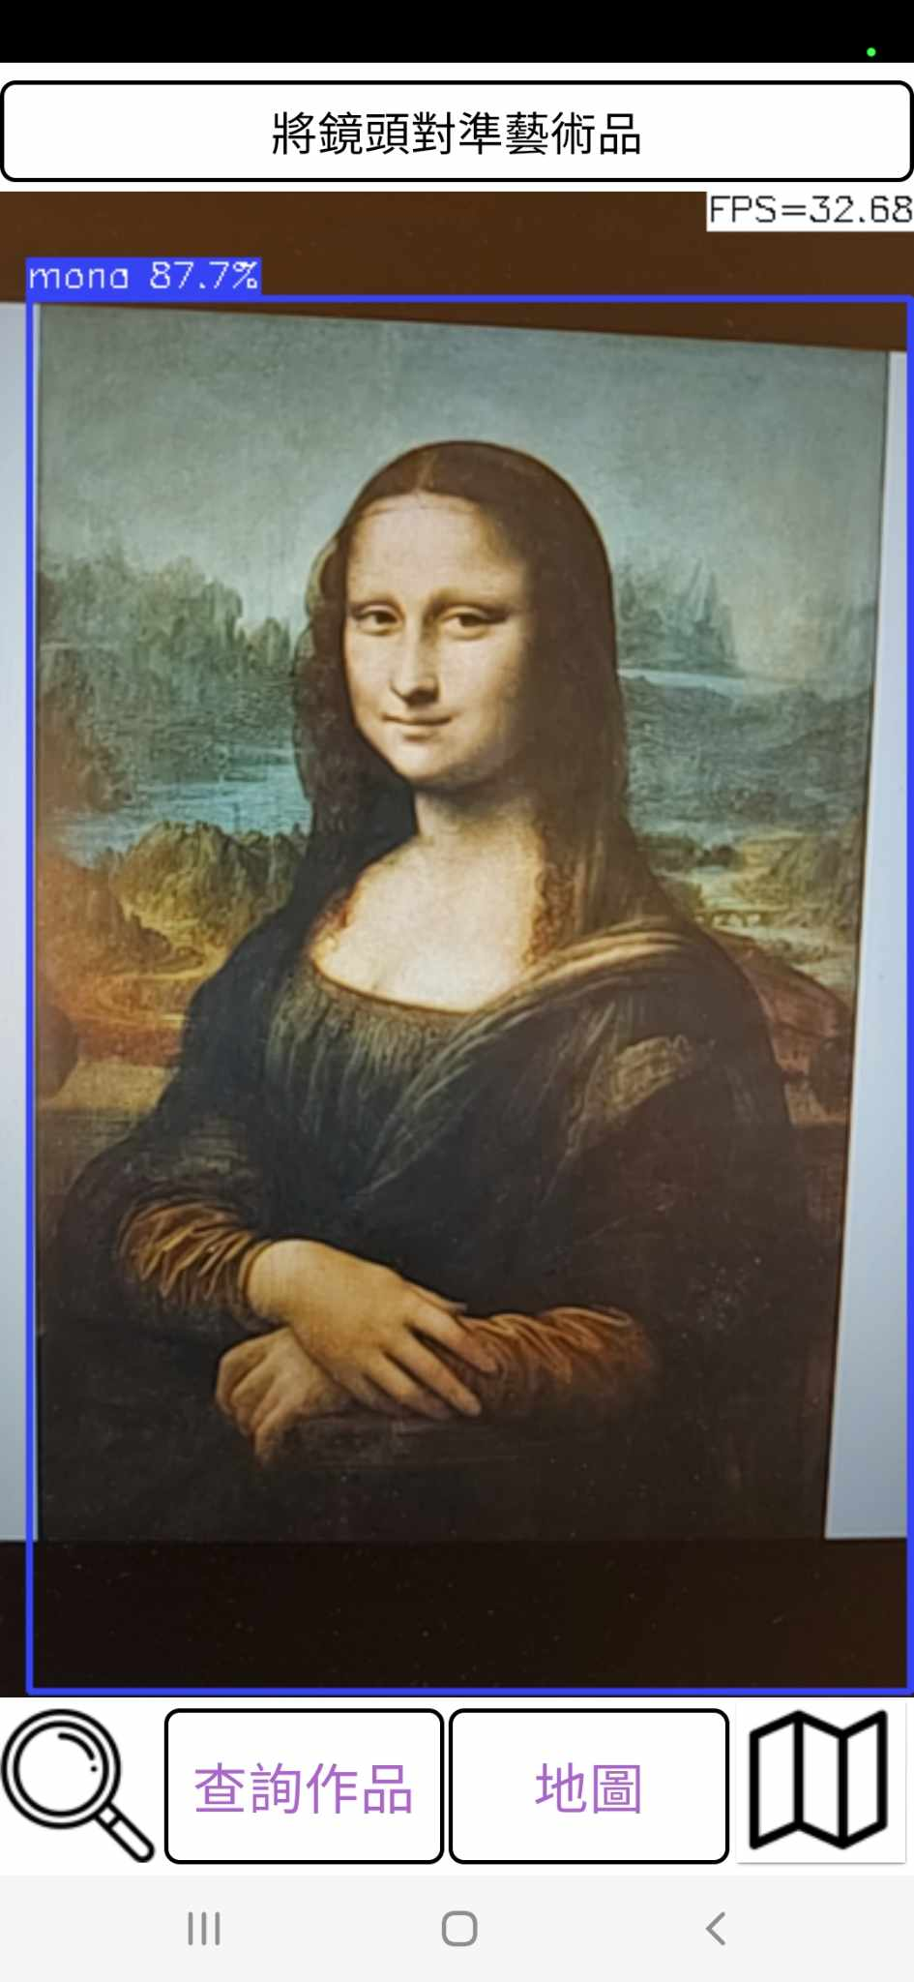
展示畫面
APP介面設計介紹
基礎功能建置
介面設計優化
簡易使用

Slide 14
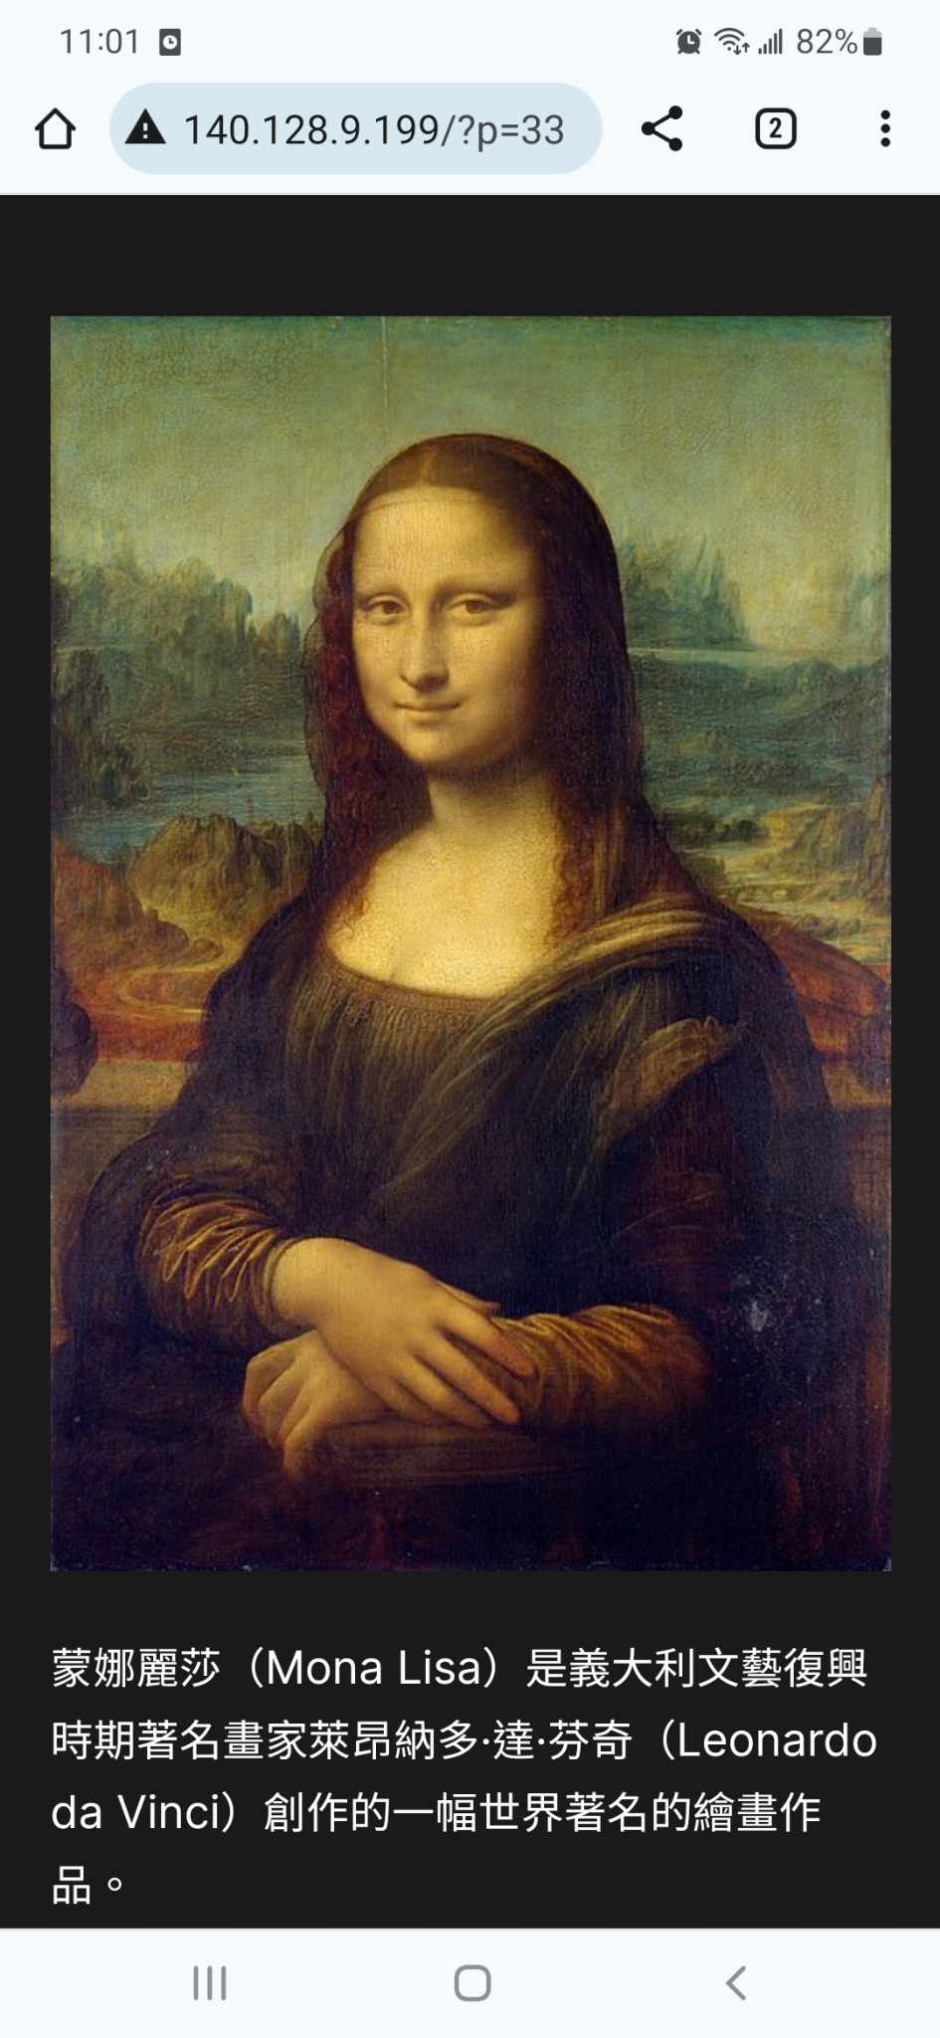
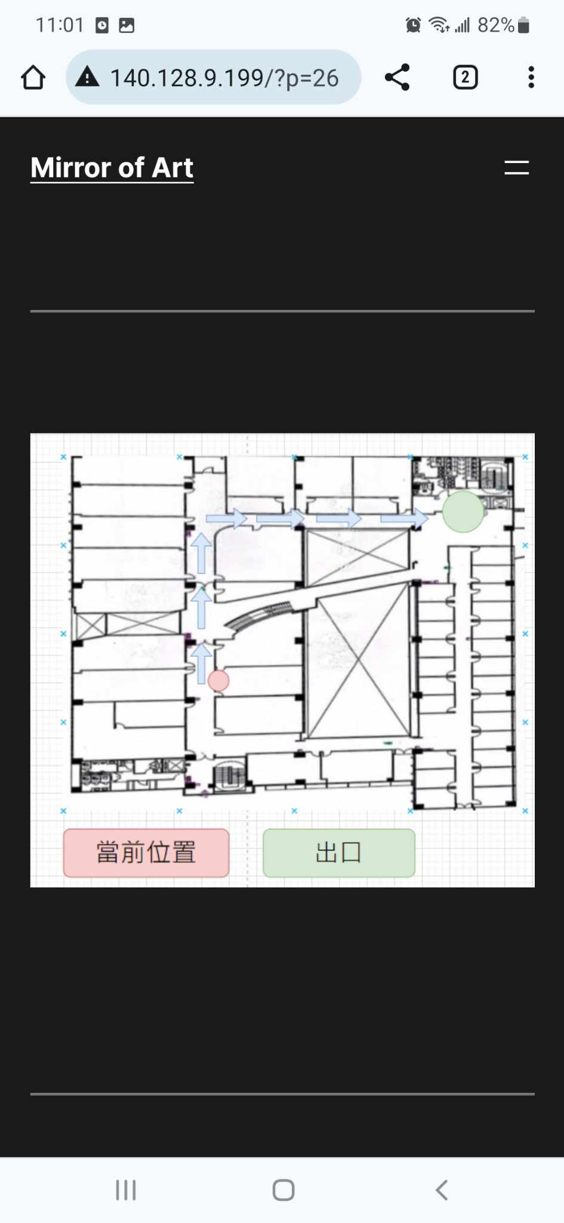
辨識結果
藝術品資訊
地圖資訊
Notes:
可以融入老師的問題，比如說周提出的當初地圖資訊

Slide 15
總結
作品特色
最後成本分析
未來方向

Slide 16
作品特色
美觀
方便
直觀
高精準度

Slide 17
成本分析
 | 品項 | 金額(新台幣) | 經費來源
1. | 開發用個人電腦 | $20000 | 實驗室提供
2 | 伺服器(含高階顯卡) | $80000 | 實驗室提供
3. | 智慧型手機 | $18200 | 實驗室提供
4. | 雜支 | $1800 | 自行吸收
5. | 人力成本 | $337920 | 自行吸收
共計 |  | $457920

Slide 18
未來規劃
設計IOS的APP 讓Apple手機也可以使用
設計會員系統，使用者可以收藏畫作
加入及時導航功能

